Slide 1


微服务学习实践交流分享
为 而生
正益移动互联科技股份有限公司

Slide 2
说道微服务
不得不提一个老头

Slide 3
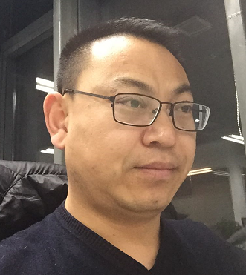
插播广告-下一页才是那个老头
刘树友
13301085315
shuyou.liu@zymobi.com
正益移动架构师，经过多次失败仍努力推进微服务改革进程
理想是任何地点，任何时候，终身负责N个服务
依托正益工场，专卖我的服务。
努力成为一个微服务咨询师，教你如何拆分服务和组装产品。
Notes:
http://martinfowler.com/articles/microservices.html#OrganizedAroundBusinessCapabilities

Slide 4

概念倡导者
Martin Fowler is an author, speaker, and general loud-mouth on software development.
He's long been puzzled by the problem of how to componentize software systems, having heard more vague claims than he's happy with.
He hopes that microservices will live up to the early promise its advocates have found.
Martin Fowler是一位作家，演讲家，以及对软件开发的一般口碑。他长期以来一直困惑于如何组件化软件系统的问题，听到更多的模糊的索赔比他高兴。他希望微服务能够实现其倡导者发现的早期承诺。
他改变了人类开发软件的模式，他被开发者们尊为“教父”，他从不与媒体谈论技术以外的事情
在面向对象分析设计、UML、模式、软件开发方法学、XP、重构等方面，都是世界顶级的专家，现为Thought Works公司的首席科学家。

Slide 5
ThoughtWorks
ThoughtWorks在90年代后期与相关专家合作首创了一种新的软件开发方式──“敏捷” 。现实社会中的多项成功记录表明，ThoughtWorks已经成为引导企业内部应用敏捷方法的领导者和传教者。敏捷──基于协作、迭代、反馈、 透明──已经被公认是软件生产力和卓越性的主要促成因素。
ThoughtWorks移动实验室是ThoughtWorks全球长期移动战略的专有品牌。实验室通过研发、咨询与实践积累，在以移动为代表的前端和集成开发领域，提供更加全面的解决方案、产品和咨询服务。
移动实验室拥有一支具备全方位能力的综合团队。^{[1]}
ThoughtWorks移动实验室具备从iOS，Android，Blackberry，Windows Phone 应用类开发；跨平台、响应式网页开发；渐进增强式网页开发。到数据集成架构设计，商店平台设计，体验设计及运维分析等一系列综合能力，为支持企业移动化转型提供专业解决方案服务。
Calatrava基于嵌入式网页显示的Hybrid本地应用开发方案、快速开发框架、Frank iOS自动化测试框架、YAL 测试追踪框架、基于业务驱动开发的Android与iOS跨平台自动化测试框架以及通过集成合约测试完成移动边界测试技术等。

Slide 6
微服务特点
While there is no precise definition of this architectural style, there are certain common characteristics around organization around business capability, automated deployment, intelligence in the endpoints, and decentralized control of languages and data.
通过服务组件化 Componentization via Services
围绕业务能力组织 Organized around Business Capabilities
产品不是项目 Products not Projects
智能端点和哑管 Smart endpoints and dumb pipes
分散治理 Decentralized Governance
分散式数据管理 Decentralized Data Management
基础设施自动化 Infrastructure Automation
设计时为故障做好准备 Design for failure
演进式设计 Evolutionary Design
Notes:
什么是“哑管道”？举个例子，电力公司提供了电力，用户可以用电冰箱、电视机等电器，但没有人关心这个电是哪个供电局给你的
The term "Microservice Architecture" has sprung up over the last few years to describe a particular way of designing software applications as suites of independently deployable services.
While there is no precise definition of this architectural style, there are certain common characteristics around organization around business capability, automated deployment, intelligence in the endpoints, and decentralized control of languages and data.

Slide 7
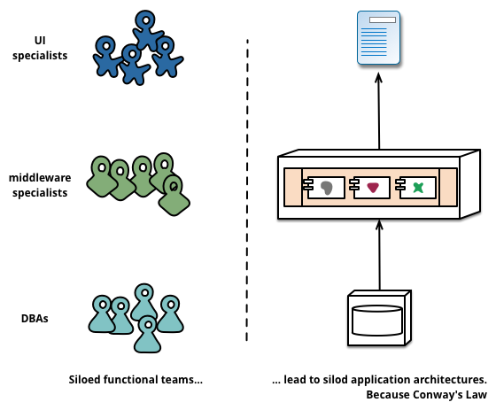
围绕业务能力组织 (一)
Conway's Law: 软件设计的架构，实际上反应了公司的组织与沟通架构
-- Melvyn Conway, 1967
Notes:
围绕业务能力组织
当寻求将大型应用程序分成多个部分时，管理层往往侧重于技术层，从而导致UI团队，服务器端逻辑团队和数据库团队。当团队沿着这些路线分开时，即使简单的更改也可能导致跨团队项目需要时间和预算审批。一个聪明的团队将优化围绕这个和丰满的两个邪恶中的较小者 - 只是强制逻辑进入他们有权访问的任何应用程序。逻辑无处不在换句话说。这是Conway的定律的一例[5]中的操作。

Slide 8
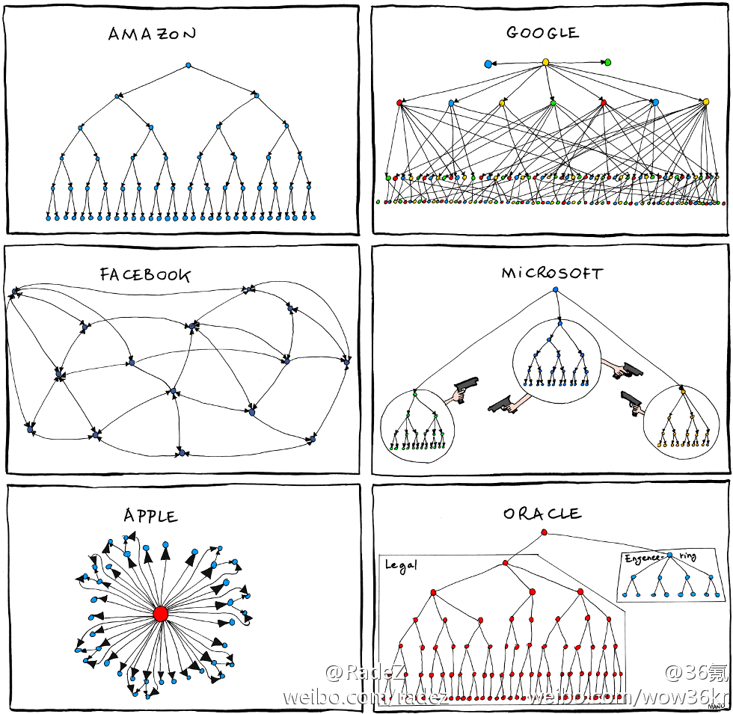
Conway's Law

Slide 9
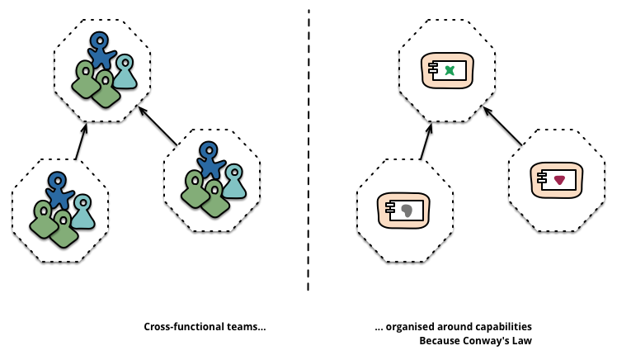
围绕业务能力组织（二）
Figure 3: Service boundaries reinforced by team boundaries

Slide 10
产品不是项目
大多数应用程序开发工作，我们看到使用一个项目模型：其中的目的是提供一些软件，然后认为是完成。完成后，软件移交给维护组织，并且建立它的项目团队解散。
微服务支持者倾向于避免这种模式，而是倾向于团队应该拥有一个产品在其整个生命周期的概念。一个常见的灵感是亚马逊的概念，“你建，你运行它”，其中一个开发团队需要在生产软件的全部责任。这使开发人员日常与他们的软件在生产中的行为接触，并增加与用户的联系，因为他们必须承担至少一些支持负担
产品心态，与业务能力的联系。而不是将软件看作一组要完成的功能，而是存在一个持续的关系，问题是软件如何帮助其用户增强业务能力。
没有理由为什么同样的方法不能与单片应用程序一起使用，但是较小的服务粒度可以使得更容易创建服务开发人员和他们的用户之间的个人关系。
Notes:
Most application development efforts that we see use a project model: where the aim is to deliver some piece of software which is then considered to be completed.

Slide 11
Smart endpoints and dumb pipes 智能终端和哑管道
当在不同流程之间建立通信结构时，我们已经看到许多产品和方法强调将重要的智能纳入通信机制本身。一个很好的例子是企业服务总线（ESB），其中ESB产品通常包括用于消息路由，编排，转换和应用业务规则的复杂设施。
该微服务社会赞成另一种方法： 智能终端和哑管道。从微服务构建的应用程序旨在实现解耦和尽可能连贯 - 他们拥有自己的域逻辑，并且更多地作为经典Unix意义上的过滤器 - 接收请求，应用逻辑并产生响应。这些是使用简单的RESTish协议编排的，而不是复杂的协议，如WS-Choreography或BPEL或通过中央工具的编排。
通常使用的第二种方法是通过轻量级消息总线的消息传递。所选择的基础设施通常是哑的（只是作为消息路由器） - 简单的实现，如RabbitMQ或ZeroMQ不能提供可靠的异步架构 - 智能仍然生活在生产和消费消息; 在服务。
在单片中，组件在进程中执行，并且它们之间的通信是通过方法调用或函数调用。将微控制器改变为微服务的最大问题在于改变通信模式。从对RPC的内存中方法调用的天真转换导致不能很好执行的聊天通信。相反，您需要使用粗粒度的方法替换细粒度的通信。
Notes:
请求要做的事，不用关心谁做的，统一安排
服务间用简单的协议，不采用rpc等复杂协议
用轻量级的消息总线，只做消息路由，不错负责策略

Slide 12
分散治理
node.js 实现A
Java实现 B
C++实现C

Slide 13
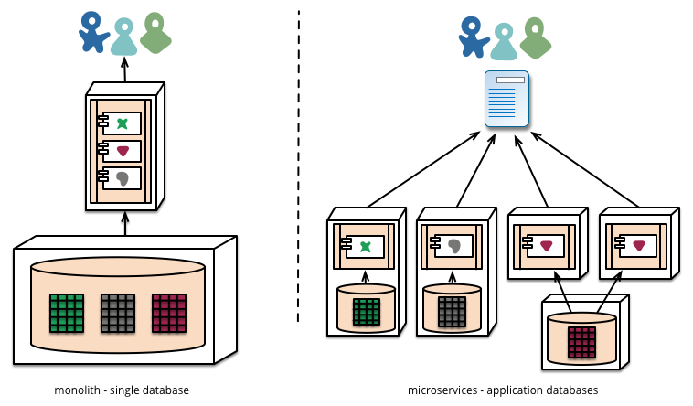
分散式数据管理
使用这样的事务有助于一致性，但施加显着的时间耦合，这在多个服务中是有问题的。分布式事务是非常难以实现和并因此微服务架构强调服务之间transactionless协调，具有明确的认识，即稠度可能只是最终一致性和问题由补偿运算处理。
选择以这种方式管理不一致是对许多开发团队的新挑战，但它是一个经常匹配业务实践。通常，企业处理一定程度的不一致，以便快速响应需求，同时具有某种反转过程来处理错误。只要修正错误的成本小于在更大的一致性下失去业务的成本，那么权衡是值得的。

Slide 14
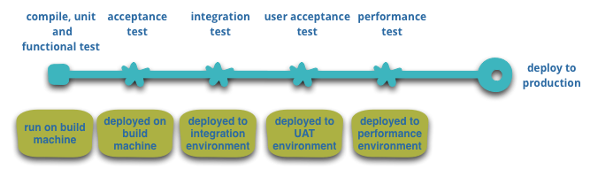
基础设施自动化
基础设施自动化技术在过去几年中发展迅速 - 特别是云和AWS的发展降低了构建，部署和运行微服务的操作复杂性。
许多产品或者构建微服务正在用丰富的经验，团队构建的系统的持续交付，它的前身，持续集成。团队建设软件这种方式广泛使用基础设施自动化技术。这在下面显示的构建管道中进行说明。

Slide 15
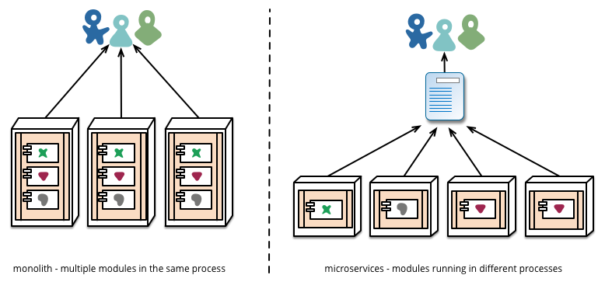
模块部署通常不同
稳定的模块不会无故出问题

Slide 16
设计时为故障做好准备 Design for failure
使用服务作为组件的结果是，应用程序需要设计为使得它们能够容忍服务的故障。任何服务调用可能会由于供应商不可用而失败，客户端必须尽可能优雅地响应此情况。
与单片设计相比，这是一个缺点，因为它引入了处理它的额外的复杂性。结果是微服务团队不断反映服务失败如何影响用户体验
由于服务可以随时失败，因此能够快速检测故障并尽可能自动恢复服务非常重要。微服务应用程序非常强调应用程序的实时监控，检查两个架构元素（每秒数据库获得多少请求）和业务相关度量（例如每分钟接收多少订单）。语义监控可以提供错误的预警系统，触发开发团队跟进和调查。

Slide 17
演进式设计
微服务从业者通常来自进化设计背景，并将服务分解看作是另一个工具，使应用程序开发人员能够控制其应用程序中的更改，而不会减缓更改。变更控制不一定意味着减少变更 - 通过正确的态度和工具，您可以对软件进行频繁，快速和良好控制的更改。
每当你试图将软件系统分解为组件时，你面临着如何分割这些部分的决定 - 我们决定分割应用程序的原则是什么？组件的关键属性是独立的更换和升级的概念[13] -这意味着我们寻找的点，我们可以想像，而不会影响其合作者重写一个组件。事实上，许多微服务团体通过明确期望许多服务被报废，而不是从长远来看进一步发展
当你努力去证明某事的错误事，同时你也失去了一次思考及提升自我的机会。
当你抱怨怎么又变了的时候，你错过了总结“演进式”规律的宝贵时机。
当你抱怨落下的苹果砸的真疼的时候，你错过了“万有引力”的发明。
Notes:
吃了一个（巴豆），闹肚子了。
A，不像话怎么让我吃这个呢， 我就说不认识的东西不能吃吧。
B，哦，原来这个会导致闹肚子，

Slide 18
难的是思想转变
从大约 2009 年开始（完全由 API 推动且乘着我们所称的微服务的第一波浪潮），Netflix 完全重新定义了它的应用程序开发和操作模型。在那时，该公司被一些行业旁观者嘲笑 “你们疯了！” 或 “这可能适合 Netflix，但没有其他任何公司能这么做。”很快来到看 2013 年，大部分人的态度已转变为 “我们正在努力使用微服务”。525,000 多条的 Google 微服务 搜索结果，暗示该概念无疑既有效又强大。
开发思想
管理思想
产品思想
组织机构

Slide 19
优缺点
优点
开发简单
技术栈灵活
服务独立无依赖
独立按需扩展
可用性高
缺点（挑战）
多服务运维难度
系统部署依赖
服务间通信成本
数据一致性
系统集成测试
重复工作
性能监控

Slide 20
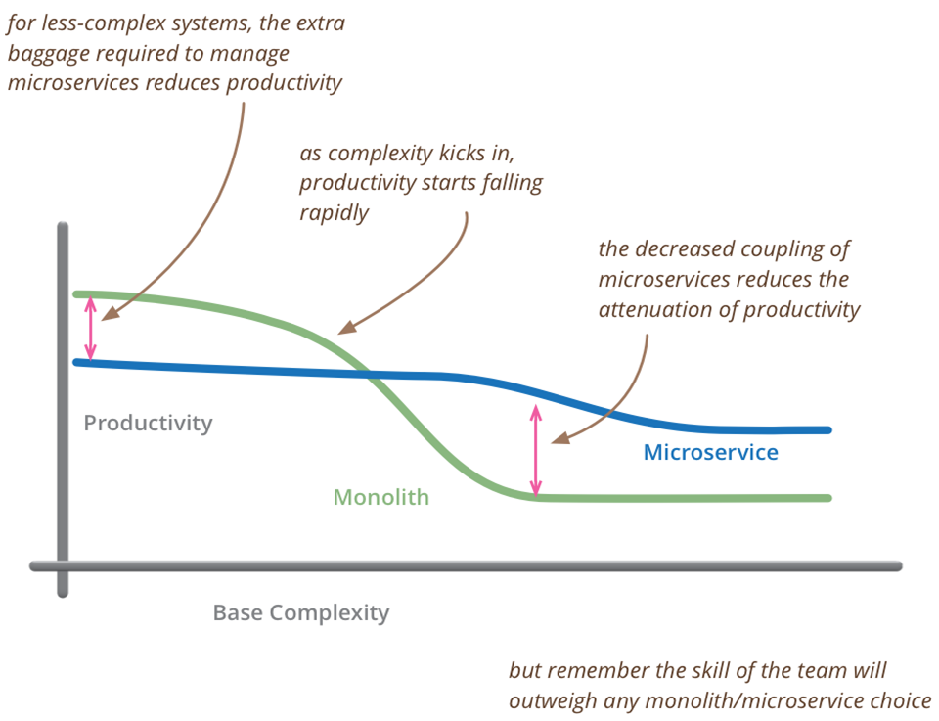
微服务门槛高
对于不太复杂的系统
管理所需的额外行李
微服务降低生产力

Slide 21
所以微服对我们的思考我觉得更多的是思维上的，对已微服务架构， 技术上不是问题，意识比工具重要。
按照业务 或者客户需求组织资源（这是最难的）
做有生命的产品，而不是项目
头狼战队，全栈化
后台服务贯彻Single Responsibility Principle
VM->Docker （to PE）
DevOps (to PE)
Notes:
全栈（Full Stack）工程师，也可以叫全端工程师，无论是前端知识，还是后端架构你都要了解。甚至有些调皮的程序员这样理解全栈工程师：全栈工程师=屌丝战斗机=系统+网络+研发+dba+架构+安全=没女朋友、拿一份工资做三份事情的典型、每个站长都是一个全栈工程师，每个站群的站长都是超级全栈工程师。
DRY原则(don'trepeatyourself)
Don't repeat yourself.因为重复黏贴会带来很多的问题，具体你可以看《重构》，《敏捷开发模式》，这两本书里有很详细的解释。

Slide 22
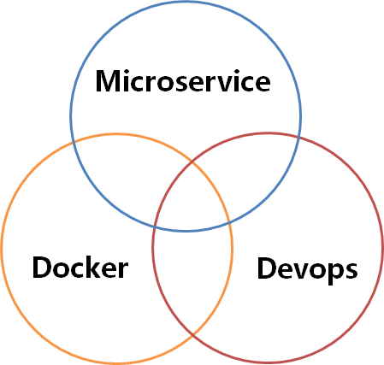
一般提到微服务都离不开DevOps和Docker，理解微服务架构是核心，devops和docker是工具，是手段。下次在抽时间再学习整理下。

Slide 23
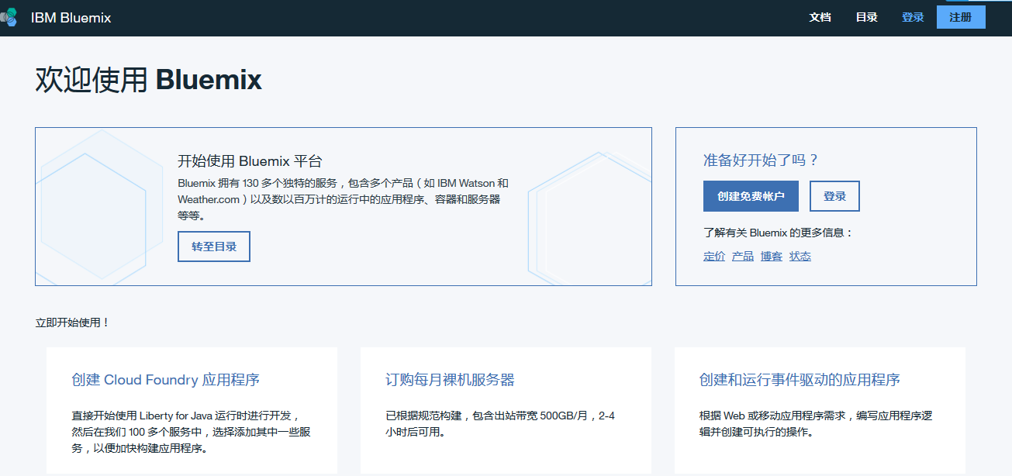
IBM 微服务案例

Slide 24
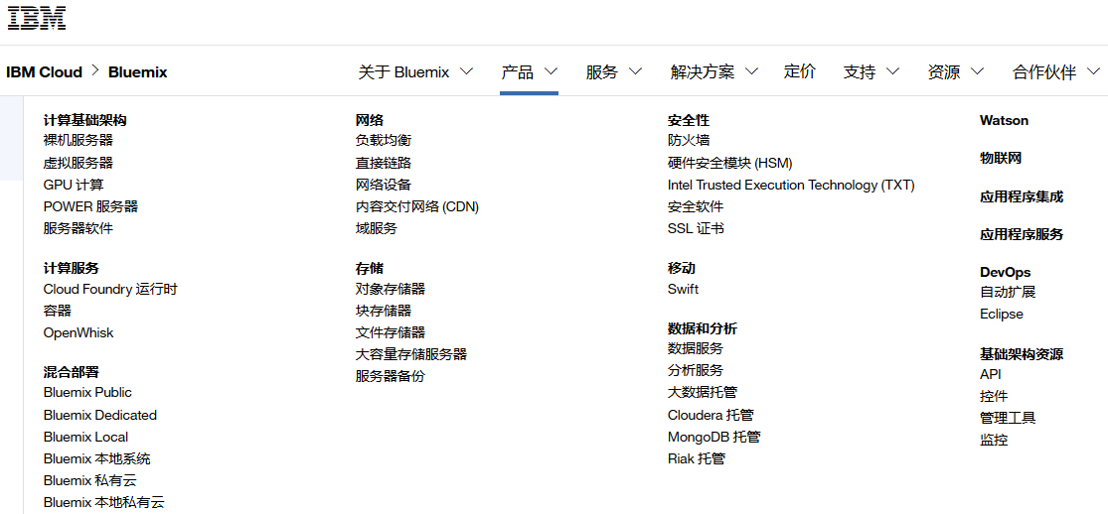
IBM

Slide 25
成功都是给有准备的人
神奇的90%重用
中燃- 分层---失败
组件- 业务拆分+技术调研---失败
绫致- 技术拆分---失败
青岛- 技术+业务拆分---重用度90%以上

Slide 26
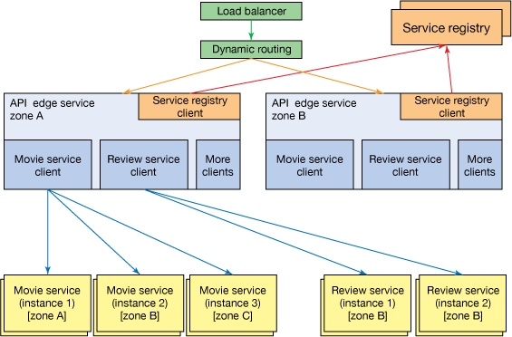
微服务架构图

Slide 27
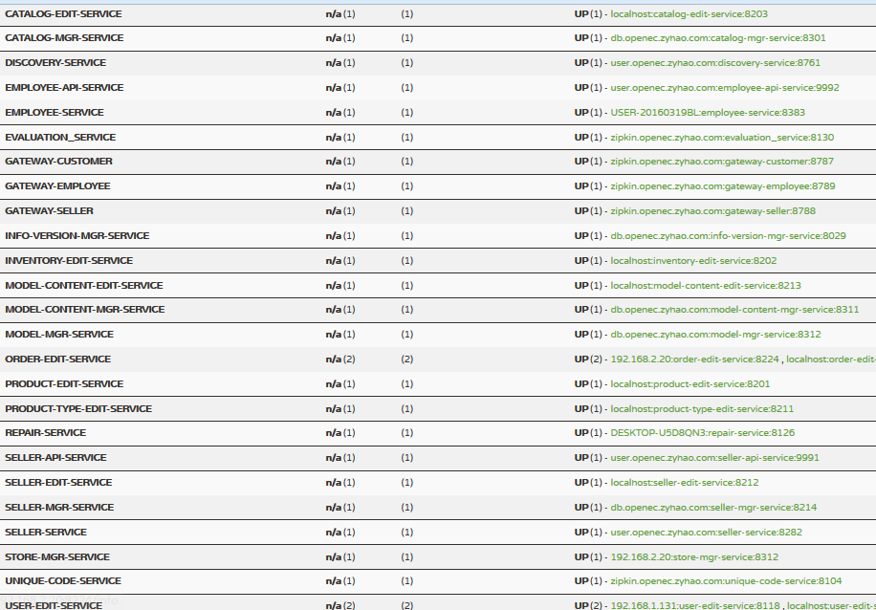
服务监控下的服务列表

Slide 28
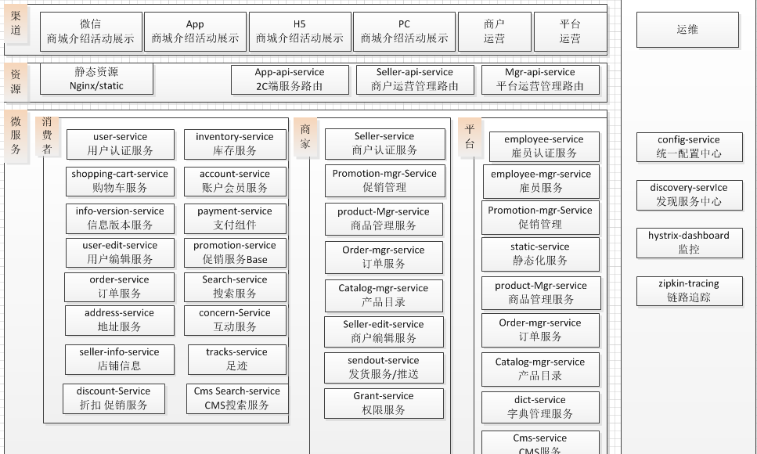

Slide 29
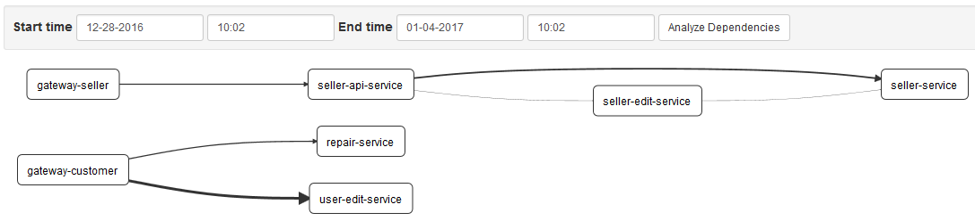
服务间调用轨迹

Slide 30
小无处不在
微服务意味着不再有单体模型。单体模型很大、僵硬、缓慢且低效，就像图 3 中的 Grim Monolith。我们正在远离 2GB WAR 文件的世界（是的，只是 WAR 文件。不是应用服务器或操作系统组件。这是一个真实的故事！），朝着一个充满许多 500MB 大小的服务的世界发展，这个世界包含完整的应用程序、服务器和必要的操作系统组件

Slide 31
ES docker 案例
FROM daocloud.io/library/elasticsearch:2.3.5
RUN /usr/share/elasticsearch/bin/plugin install mobz/elasticsearch-head
RUN /usr/share/elasticsearch/bin/plugin install lmenezes/elasticsearch-kopf
COPY ikzip /usr/share/elasticsearch/plugins
RUN /usr/share/elasticsearch/bin/plugin install analysis-smartcn
EXPOSE 9200

Slide 32
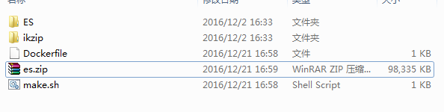
98M的ES 安装文件

Slide 33
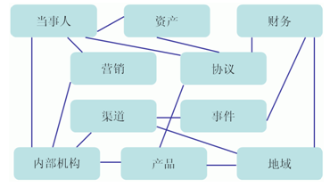
设计思想-推荐- 数据库设计模型

Slide 34
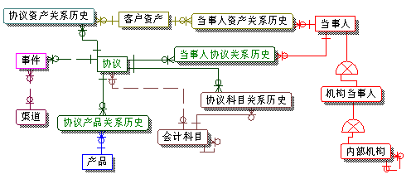
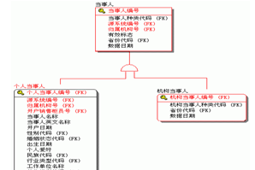
数据库设计模型

Slide 35
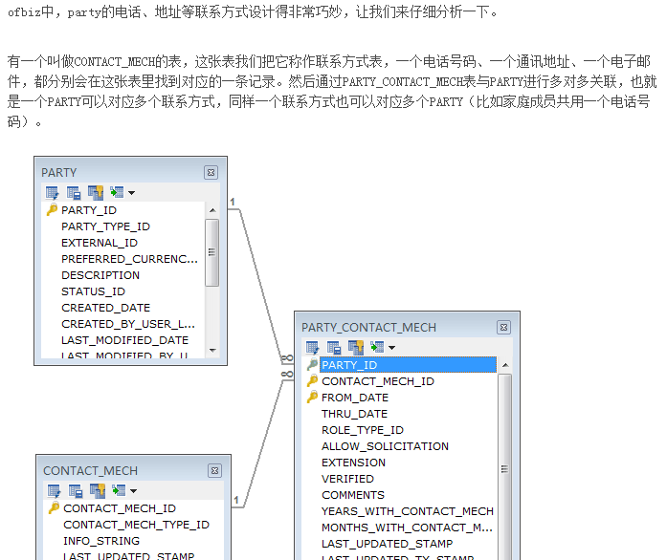
数据库设计模型

Slide 36
我们团队走过的坑及对策
1、规定应用技术范围，之外的需要讨论。
2、把精力放在如何实现，不是为什么实现上。
3、不允许出现个性的不通用的设计。

Slide 37
昨天-今天-明天-后天-大后天
昨天
软件一个人出品，wps –求伯君
软件企业出品，office
软件多家企业出品，银行系统
今天
软件分成品和部件,企业出品部件，qq 视频部件三方实现，链接库引用
明天
软件微服务，企业出品微服务，同地部署
后天
工场群（正益工场群）多软件微服务，多企业出品微服务，异地部署（网络极速发展）
大后天
软件公司不再需要集中环境，虚拟工作环境时代来临。

Slide 38
微产品
张三，登录微服务商店
小程序 +maven
+jar 0元
|单机 10元
|集群 100元
|异步 10000元
案例 ：有1000个项目在使用
终身升级
特点：只需要依赖加IP配置就可以使用
李四，登录微服务商店
小程序 +maven
+jar 0元
|单机 10元
|集群 100元
|异步 10000元
案例 ：100个在使用
终身升级
特点 ： 可以随着业务发展任意切换服务规模

Slide 39
正益工场
登录服务： 张三
支付服务： 李四
栏目服务： 王二
权限管理： 赵五
分润按服务

Slide 40

尾页
Thank You !

